Slide 1
Драгана Поповић (Нови Сад)
Филозофски факултет
Универзитет у Новом Саду dragana.popovic@ff.uns.ac.rs
Глаголи у путопису „Утисци из Стаљинграда“ / „Впечатления о Сталинграде“
(на материјалу српског и руског језика)
15. симпозијум „Андрићева публицистика“
Љубљана, 19. 10. 2023.

Slide 2
Увод
Анализа
Закључак
Извори и литература

Slide 3
Увод

Slide 4
Утисци из Стаљинграда
Часопис „Југославија – СССР“, 1947.
(год 2, бр. 24–25, октобар – новембар 1947, стр. 19–23)
Друштво за културну сарадњу Југославија – СССР
Свесавезно удружење за културне везе с иностранством
(рус. ВОКС – Всесоюзное общество культурных связей с заграницей)
9. април ─ 7. мај 1946. године (Peković, Kljakić 2012: 65, 67).

Slide 5
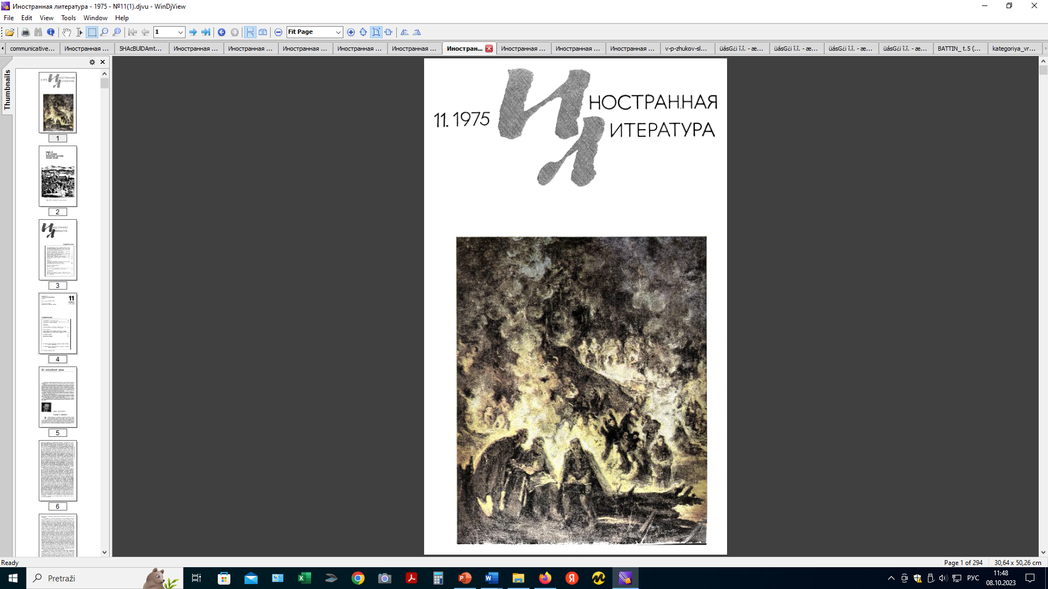
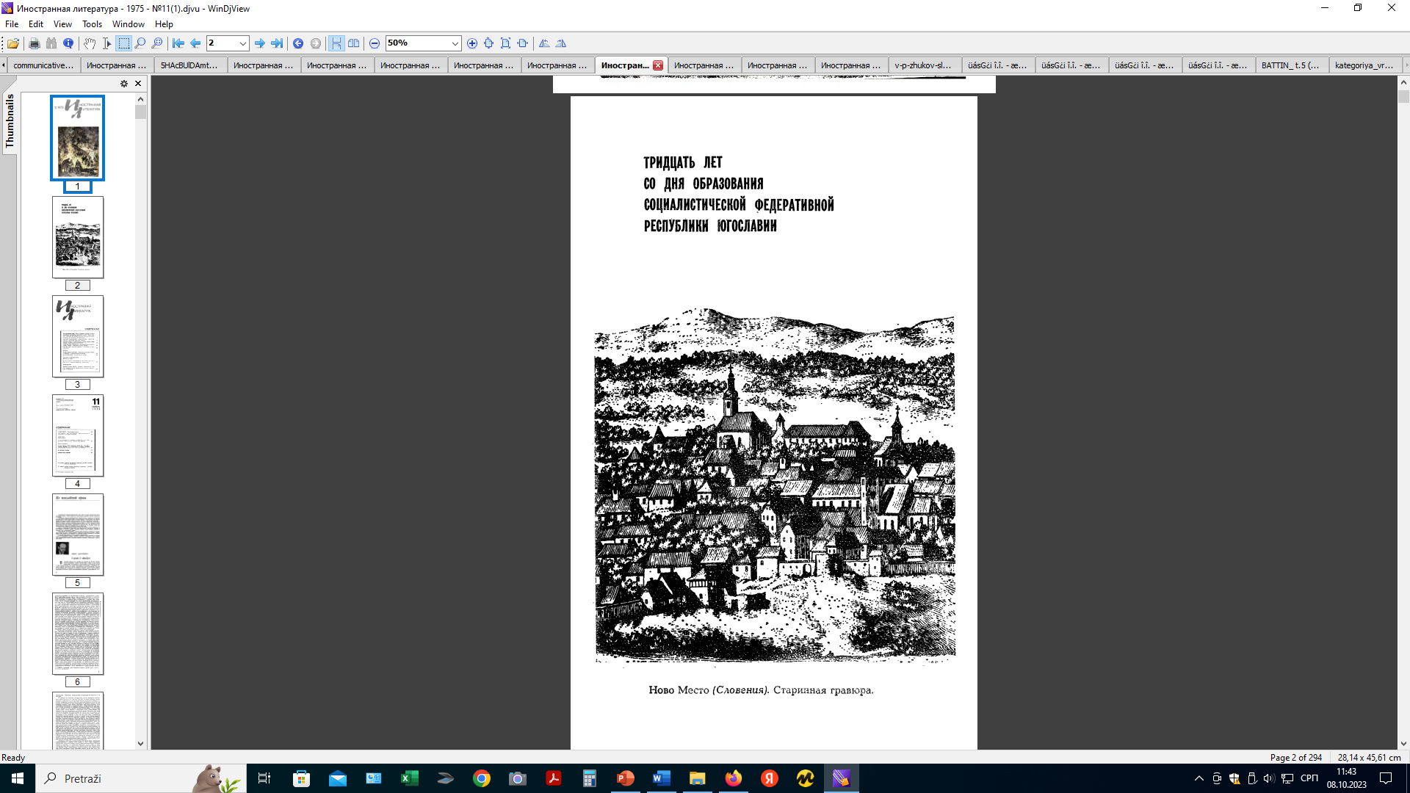
Впечатления о Сталинграде
Журнал «Иностранная литература», 1975.
(№ 11, ноябрь 1975, с. 250–256)

Slide 6
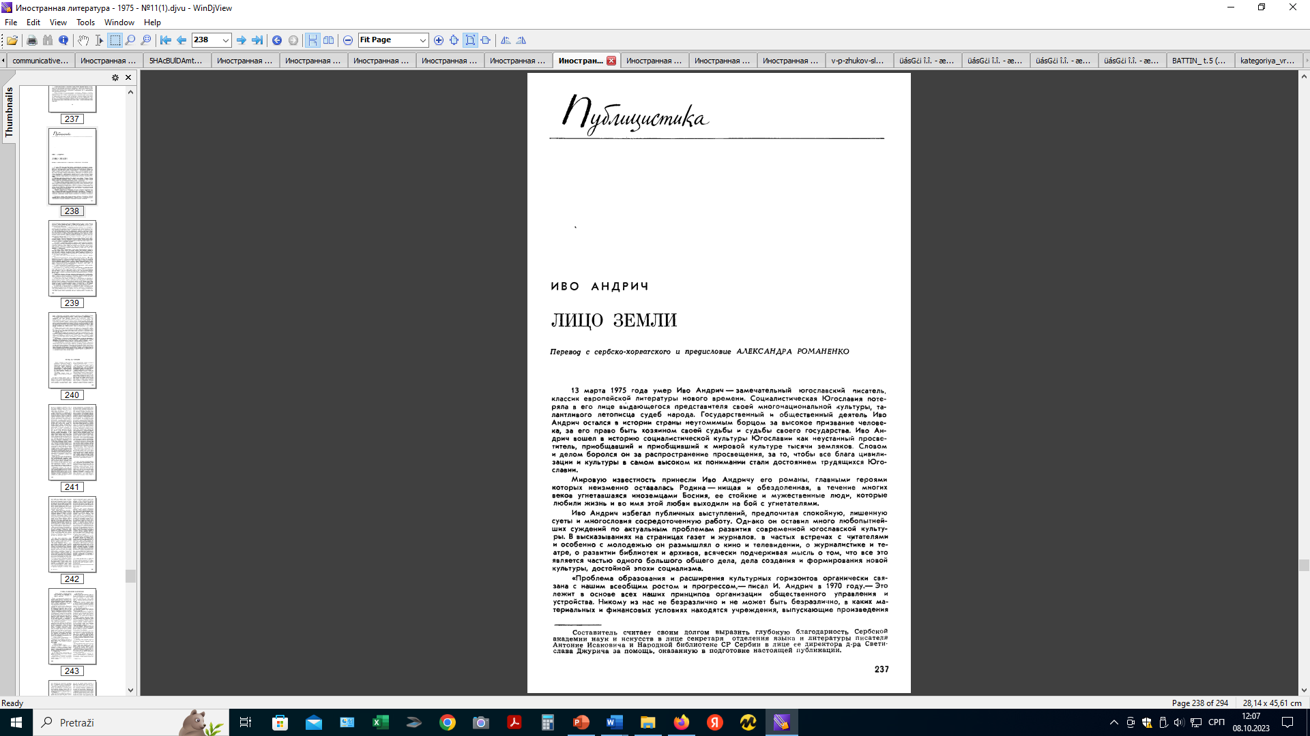
Взгляд на Сараево
Стачка в ковровой мастерской
Долиной Радики и дальше
Письмо из Рима
Португалия, зеленая страна
Впечатления о Сталинграде
Испанская действительность и первые шаги в ней
Встреча в Китае
Поездка в Азербайджан
В доме Шопена

Slide 7
Анализа

Slide 8
Путопис Утисци из Стаљинграда припада књижевнопублицистичком подстилу, једном од пет подстилова који се унутар публицистичког стила издвајају „према начину обраде и презентирања материјала“ (Tošović 2002: 310).

Slide 9
„Во многих случаях средством выражения временной позиции повествования выступает форма грамматического времени“ (Uspenskij 1970: 94).

Slide 10
„[...] создается иллюзия, что момент речи автора полностью совпадает с моментом протекания действия. [...] задачи пишущего – включить и читателя в тот же временной план, сделать его очевидцем тех событий, о которых рассказывается“ (Rahmanova, Suzdal’ceva 1997: 416).

Slide 11
Долазећи авионом са југа, пловите једно време изнад праве пустиње, црна, ниска шикара бори се у њој са пешчаним голетима […]. Али мало-помало, пешчана острва бивају све мања […].
Подлетая на самолете с юга, вы некото­рое время плывете над настоящей пусты­ней, на поверхности которой черная низко­рослая трава борется с песчаными отмеля­ми […]. Однако постепенно песчаные острова встречаются все реже и реже […].

Slide 12
Са висине од хиљаду метара, на којој летимо сада […].
С высоты тысячи метров, на которой мы сейчас летим […].
─ експлицитно именовање тренутка референције временским локализаторима (Tanasić 1996: 41)
Захваљујући детерминативним семантичким обележјима, временски локализатори имају способност да у говорној ситуацији локализују временски објекат (Piper 1983: 108).

Slide 13
─ прекидање наративног тока
Ту стојим и мислим [...].
Я стою и думаю […].
Слушајући те разговоре ја сам се сетио […].
Слушая эту беседу, я вспо­мнил […].

Slide 14
─ имперфективни глаголи у форми презента
Летимо нешто ниже […].
Мы опуска­емся ниже […].
Улазимо у варош. Сретамо прве трамваје.
Мы въезжаем в город. Видим первые трамваи.
Идемо кроз раскрчене и чисте улице.
Мы идем по расчищенным и убранным улицам.

Slide 15
Пролазимо поред високе зграде Елеватора […].
Мы минуем высокое здание элеватора […].
Стојимо на тргу „9. јануара 1905.“ […].
Стоим на площади имени 9 января 1905 года […].
Идемо кроз центар града од једног славног положаја до другог.
Мы идем через центр города от одной славной позиции к другой.

Slide 16
─ смењивање форми прошлог и садашњег времена (приповедачког перфекта и историјског презента)
Форме презента имперфективних глагола читаоцу сугеришу „да се он обрео у својеврсној садашњости“ (Tanasić 1996: 149).

Slide 17
Задржали смо се један тренутак на том пустом крају. Говоримо површне ствари обичним речима […].
Мы остановились ненадолго в этом пус­тынном краю. Обмениваемся будничными словами […].
„Можно сказать, что глаголы прошедшего времени как бы описывают те условия, которые задаются для того, чтобы можно было воспринимать описание с синхронной позиции“ (Uspenskij 1970: 96).

Slide 18
„[…] спој приповедачког перфекта и историјског презента појачава доживљеност прошле радње као радње која се остварује док се о њој говори, тј. повезује прошлост и садашњост […]“ (Piper, Klajn 2013: 397–398).

Slide 19
Већ је почело да се смркава. Девојка на клупи је читала […].
Увече седимо у хотелу Интуриста […].
Са нама као домаћин седи један виши обласни функционер и мирно прича.
Уже стало темнеть. Девушка на скамейке продолжала читать […].
Вечером мы сидим в гостинице Интури­ста […].
С нами сидит один из высоких местных руководителей и спокойно рассказывает.

Slide 20
─ граматичка форма времена и вида: одступања у тексту превода
1) одсуство смене временских форми
Сутрадан рано ми смо напуштали (перф.) Стаљинград. Гледам (през.) још једном све око себе […].
На другой день рано утром мы покидали (перф.) Сталинград. Я еще раз глядел (перф.) вокруг […].

Slide 21
2) одсуство смене временских форми + промена вида глагола
Зашло је (перф., СВ) сунце. Споро и неприметно гасне (през.) дан у овим пространствима.
Заходит (през., НСВ) солнце. Медленно и незаметно угасает (през.) день в степных просторах.

Slide 22
3) замена перфективног глагола у форми презента имперфективним глаголом
Долазећи авионом са југа, пловите једно време изнад праве пустиње […]. […] И одједном ви угледате (СВ) тамноцрвену стазицу […].
Подлетая на самолете с юга, вы некото­рое время плывете над настоящей пусты­ней […]. […] И вдруг вы замечаете (НСВ) темно-красную тропинку.

Slide 23
4) замена имперфективног глагола у форми презента перфективним глаголом
Одмах се види: ово је земља која се не даје (НСВ) лако ни орачу ни освајачу.
И сразу видно: это земля, которая легко не уступит (СВ) ни пахарю, ни завоевателю.

Slide 24
5) избор вида у зависности од лексичког значења глагола
Свак је на свој начин преживео (СВ) Стаљинград и као личну драму.
Каждый по-своему переживал (НСВ) Сталин­град и как личную драму.

Slide 25
─ трансформација реченица с личним глаголским облицима у конструкције с глаголским придевима или глаголским прилозима
Велики руски писци, који су тако добро осећали и предвиђали потребе времена […].
Великие русские писатели, прекрасно чувствовавшие и понимавшие потребности времени […].

Slide 26
Кад год дођем први пут у један крај […].
Приезжая куда-нибудь впервые […].
И та песница, пошто је извршила свој историјски задатак […].
И этот кулак, исполнив свою историческую миссию […].

Slide 27
─ трансформација конструкција с глаголским прилозима у реченице с личним глаголским облицима
Тако слушајући његов говор […].
И когда слушаешь этот рассказ […].

Slide 28
─ додавање глагола и трансформација именских предиката у глаголске
15. маја оспособљен је водовод, упоредо са првим болницама и дечјим домовима.
15 мая восстановлен водопровод, одновременно открылись пер­вые больницы и детские дома.
Водич нам показује где су биле велике зграде […].
Наш хозяин показывает, где находились высо­кие здания […].

Slide 29
─ додавање глаголских облика као резултат трансформације реченица с именским предикатом у конструкције с глаголским придевима
Тако ми гледамо како се друм и оранице боре са степом која је свуда око њих као море […].
Мы наблюдаем, как дорога и пашня ве­дут бой со степью, окружающей их повсю­ду точно море […].

Slide 30
─ додавање глаголских облика као резултат трансформације ППК у конструкције с глаголским прилозима и глаголским придевима
Тек иза тих кућица спуштамо се у праву варош […].
Лишь мино­вав эти дома, мы попадаем в настоящий го­род […].
С тим мислима […].
Поглощенные такими раздумьями […].

Slide 31
─ трансформације конструкција с личним глаголским формама у безличне конструкције и активних конструкција у пасивне
И они носе трагове Немчевих метака […].
На них тоже следы немецких пуль […].
Ту је Немац успео да прегази нашу одбрану.
Вот здесь немцу удалось прорвать на­шу оборону.
Угледали смо бетонску писту аеродрома […].
Видна бетонная дорожка аэродрома […].

Slide 32
─ сажимање текста помоћу глагола
Надам се и верујем да смо у томе имали успеха, и да ће се то видети и на раду нашег друштва.
Я надеюсь и верю, что нам удалось достигнуть цели.
У сваком случају, такво путовање било је за нас лично не само велико културно искуство […].
Во всяком случае, это путешествие значительно обогатило нас […].

Slide 33
─ антонимијски превод
„[…] лексико-грамматическая трансформация, при которой замена утвердительной формы в оригинале на отрицательную форму в переводе или, наоборот, отрицательной на утвердительную сопровождается заменой лексической единицы ИЯ на единицу ПЯ с противоположным значением“ (Komissarov 1990: 246).

Slide 34
Није прошло много више од десет година […].
Прошло немногим более десяти лет […].

Slide 35
Закључак

Slide 36
Временска позиција приповедања, која је у путопису Утисци из Стаљинграда изграђена употребом различитих глаголских облика, није нарушена у руском преводу, без обзира на одређена одступања. Иако је у тексту Впечатления о Сталинграде примењиван поступак слободног превођења, у њему су сачувани идеја, смисао, стил и начин излагања, својствени оригиналу.

Slide 37
Извори и литература
Andrić 2002: Андрић, Иво. Предели и стазе. Путописна проза. Београд.
Andrič 1975: Андрич, Иво. Впечатления о Сталинграде. В: Иностранная литература. № 24–25. Москва.
Komissarov 1990: Комиссаров, Вилен. Теория перевода (лингвистические аспекты). Москва.

Slide 38
Peković, Kljakić 2012: Пековић, Ратко, Кљaкић, Слободан. Ангажовани Андрић 1944–1954. Друштвени рад, говори, предавања, чланци, путописи, репортаже... Београд.
Piper 1983: Piper, Predrag. Zamenički prilozi. Novi Sad.
Piper, Klajn 2013: Пипер, Предраг, Клајн, Иван. Нормативна граматика српског језика. Нови Сад.

Slide 39
Rahmanova, Suzdal’ceva 1997: Рахманова, Людмила, Суздальцева, Вера. Современный русский язык. Лексика. Фразеология. Морфология. Москва.
Tanasić 1996: Танасић, Срето. Презент у савременом српском језику. Београд.
Tošović 2002: Тошовић, Бранко. Функционални стилови. Београд.
Uspenskij 1970: Успенский, Борис. Поэтика композиции. Москва.

